Slide 1


Curso Python
Escuela Politécnica Superior
JSON
Profesor:
José Ignacio Naranjo
jnaranjo@nebrija.es

Slide 2
¿Qué es JSON?
JSON → JavaScript Object Notation
Formato de intercambio de datos
Fácil de entender para las personas
Fácil de parsear y generar para las máquinas
Usado en APIs de Internet para devolver datos

Slide 3
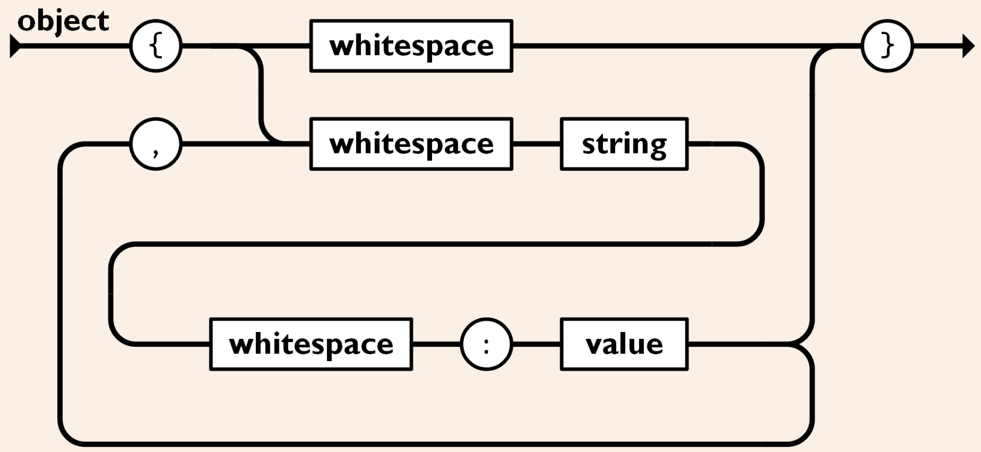
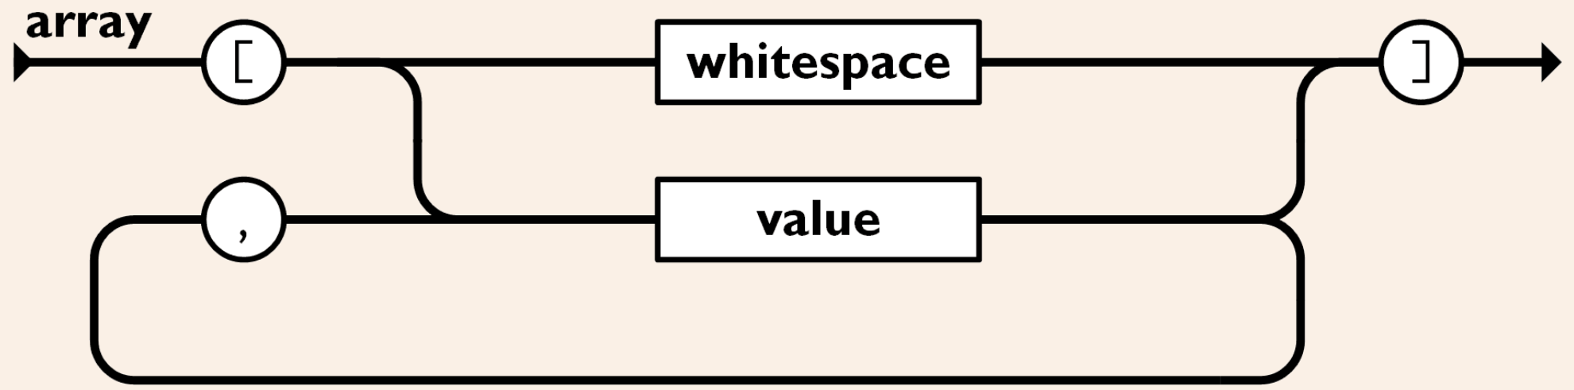
¿Cómo es un JSON?
Su sintaxis se basa en dos estructuras conocidas por los programadores:
Colecciones de clave/valor → Dict en Python
Listas de valores → List de Python

Slide 4
Ejemplos de servicios con JSON
Ergast → https://ergast.com/mrd/
Nasa → https://api.nasa.gov/
Ayuntamiento de Madrid → https://datos.madrid.es
ISBN → https://openlibrary.org/books/OL7650903M.json

Slide 5
Ejemplo de JSON
{
"season": "2023",
"round": 1,
"url": "https://en.wikipedia.org/wiki/2023_Bahrain_Grand_Prix",
"raceName": "Bahrain Grand Prix",
"date": "2023-03-05",
"time": "15:00:00Z",
"Qualifying": {
"date": "2023-03-04",
"time": "15:00:00Z"
}
}

Slide 6
Más conceptos
Serialización → Proceso en el cual se transforma de un objeto en memoria a un formato transmitible.
Deserialización → Proceso en el cual se transforma de información transmitible a un objeto en memoria.
JSON
Python

Slide 7
¿Cómo leer un JSON?
En el módulo json de Python disponemos de los métodos:
dump() → Escribe la información en un objeto de tipo fichero y con formato JSON
dumps() → Escribe la información en cadenas de texto con formato JSON

Slide 8
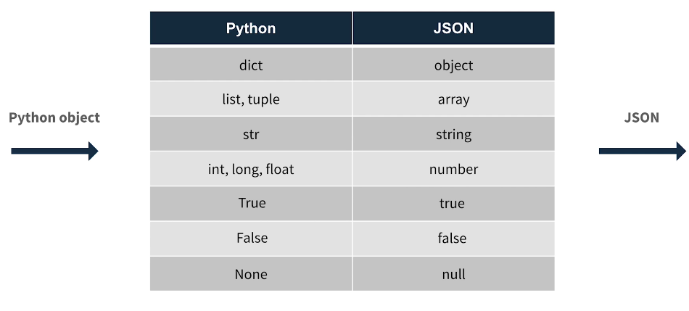
¿Cómo escribir un JSON?
En el módulo json de Python disponemos de los métodos:
dump() → Escribe la información en un objeto de tipo fichero y con formato JSON
dumps() → Escribe la información en cadenas de texto con formato JSON

Slide 9
¿Cómo leer un JSON?
En el módulo json de Python disponemos de los métodos:
load() → Lee la información de un objeto de tipo fichero y devuelve un objeto
loads() → Lee la información desde una cadena de texto y devuelve un objeto

Slide 10
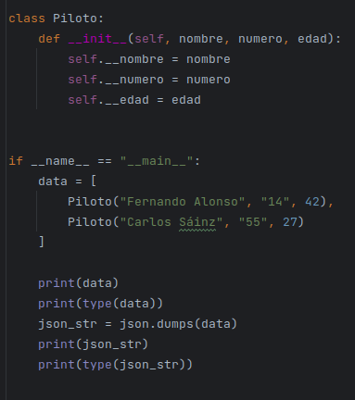
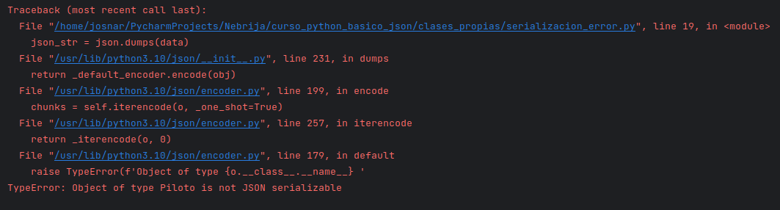
¿Y qué pasa con nuestras clases?
¿Si tenemos una lista de la clase Piloto?
Hasta ahora hemos visto como serializa y deserializa tipos básicos del lenguaje.

Slide 11
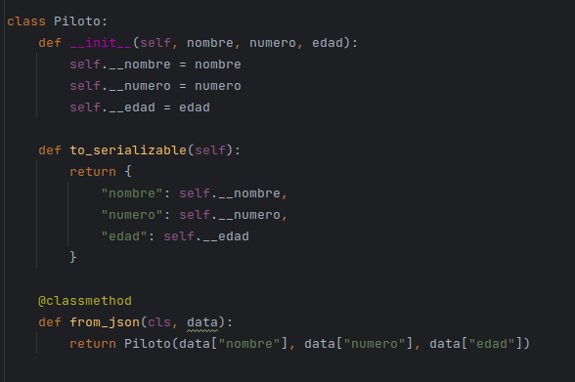
Podemos construir un dict con nuestro objeto
La serialización/deserialización de objetos en Python es un poco compleja.
Vamos a usar una aproximación muy sencilla: Vamos a hacer que nuestro objeto sepa transformarse en un diccionario. Y también haremos que sea capaz de construirse desde un objeto.

